Slide 1
GUIとMVC/MVVMパターン
PythonのTKinterを使った実例

Slide 2
概要
GUIアプリケーションについて、小規模なものから、大規模なものへ、スケールアップしていくことの課題と、その課題をある程度解決し、スケーラブルなアプリを作っていくための手法として、よく知られているMVC/MVVMパターンについて、Python言語およびPython言語の標準GUIライブラリセットであるTkinterを用いて、解説していきます。

Slide 3
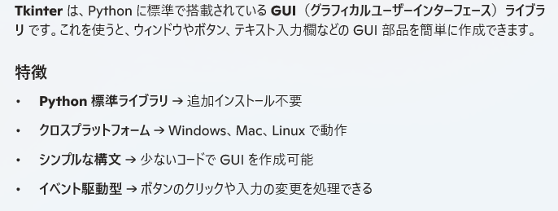
1. 小規模なGUIアプリケーション
Tkinterについて（MS Copilotの説明）

Slide 4
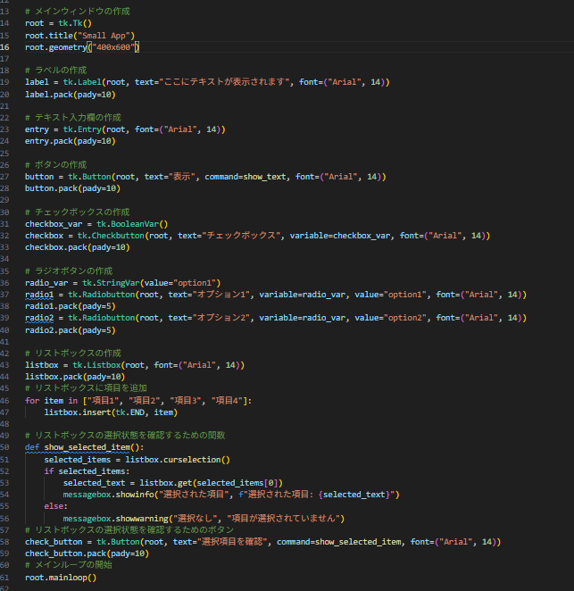
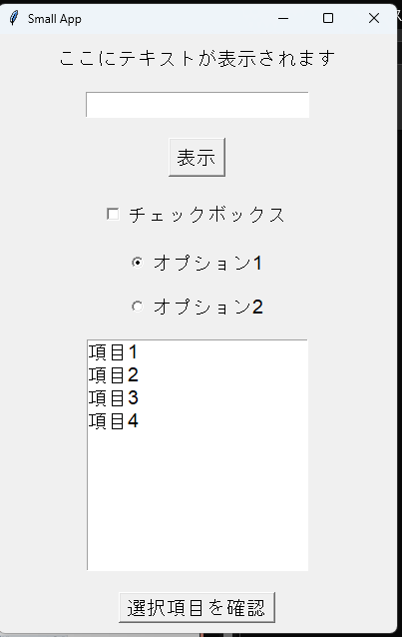
1. 小規模なGUIアプリケーション
サンプルアプリ
TKinterはメインループでぐるぐる回る
→GUI外から描画更新するには一工夫必要

Slide 5

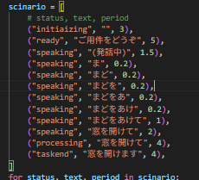
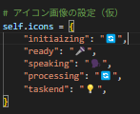
2. 小規模GUIアプリのスケールアップ
まずは音認を模擬したView-Model構成のアプリを考えてみます
View
音認を模擬したModel
※以下のstatus, textを呼びもとへ通知する
ステータスアイコン
※Modelのstatusによってアイコンを切り替え
2.status, text の通知
（繰り返し）
3. 終了
1.Start
※x押下で中断
Model
API
Callback

Slide 6
2. 小規模GUIアプリのスケールアップ
View-Model構成のアプリの長所・短所について議論しましょう
長所 | 短所
・ ・ ・ ・ | ・ ・ ・ ・

Slide 7
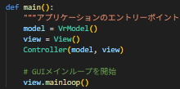
3. MVCパターンによるアプリの一例
MVCの構成
API
Controller
Callback
1-2.Start
1-1.Start
2-1.status, text の通知
（繰り返し）
3-1. 終了通知
2-2.status, textの通知
3-2.終了要求
A-1. xボタン押下
されたら通知
A-2.停止要求
(3へ）
View
Model
* MVCはModel-View-Controllerの略

Slide 8
3. MVCパターンによるアプリの一例
MVC構成のアプリの長所・短所について議論しましょう
長所 | 短所
・ ・ ・ ・ | ・ ・ ・ ・

Slide 9
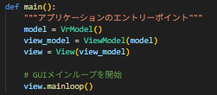
4. MVVM(MVP)パターンで作成した場合
MVVM（MVP)の構成
API
Callback
View
1-1.Start
2-1.status, text の通知
3-1. 終了通知
View-Model
(Presenter)
1-2.Start
値と描画部品とを結びつけて、値が更新されたら関連部品が自動的に更新される仕組み（バインディング）があるのが特徴
2-1.status, text の通知
（繰り返し）
3-1. 終了通知
Model
* MVVMはModel-View-ViewModel、MVPはModel-View-Presenterの略

Slide 10
4. MVVM(MVP)パターンで作成した場合
MVVM構成のアプリの長所・短所について議論しましょう
長所 | 短所
・ ・ ・ ・ | ・ ・ ・ ・

Slide 11
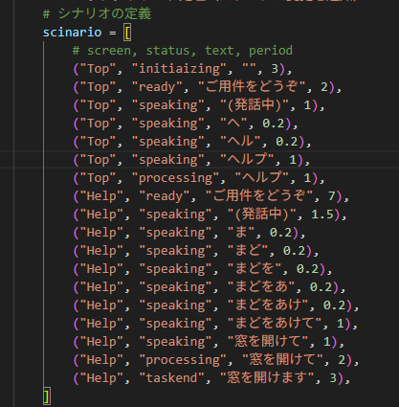
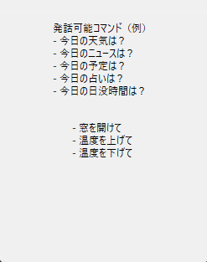
5. MVVMパターンの複数画面ケース
MVVM（MVP)の構成
API
Callback
Tkinter framework
VrTopView
1-1.Start
1-2.値の参照/監視
VrTopViewModel
1-3. Start
VrSessionModel
VrHelpView
2-2. 値の変化
(ほぼ自動更新）
2-1.Callback
(Screen, Status, Text)
1’-1.Start, 1’-2.値の参照/監視
VrHelpViewModel
2’-2. 値の変化
(ほぼ自動更新）
1’-3.
2’-1.Callback
(VehicleFunc利用可否)
VrVehicleModel
【View と ViewModelの関係性で分かったこと】
ViewとViewModeは生存期間が同じのため1:1が基本
但し複数個並行して存在することもあるし、
状態を持たないViewはViewModelが無いものもある（参考程度）

Slide 12
6. MVVMパターンの複数画面ケース(＋α）
MVVM + CPP構成
API
Callback
Tkinter framework
VrTopView
1-1.Start
1-2.値の参照/監視
VrTopViewModel
1-3. Start
VrSessionModel
VrHelpView
2-2. 値の変化
(ほぼ自動更新）
2-1.Callback
(Screen, Status, Text)
1’-1.Start, 1’-2.値の参照/監視
VrHelpViewModel
2’-2. 値の変化
(ほぼ自動更新）
1’-3.
2’-1.Callback
(VehicleFunc利用可否)
VrVehicleModel
PythonからDLL（Cの動的ライブラリ）を呼ぶために
どんなコードを書けば良いのか、実例で解説します。
VclModDll (C言語）

